Slide 1

「不安やなやみへの対処方法」

Slide 2
（単位：％）
ある
全国家庭児童調査（厚生労働省：H26）を基に作成

Slide 3
（単位：％）
全国家庭児童調査（厚生労働省：H26）を基に作成

Slide 4
学習のめあて
不安やなやみがある時は、どのようにすると良いか考えよう。

Slide 5
「困ったなぁ」、「心配だなぁ」などの気持ちになるのは、どんな時だろう。
困ったなぁ
悲しいなぁ
つらいなぁ
いやだなぁ
心配だなぁ
どうしよう？
たすけて！

Slide 6
「困ったなぁ」、「心配だなぁ」などの気持ちを小さくするために、どのようなことをしていますか。
悲しいなぁ
つらいなぁ
困ったなぁ
心配だなぁ
どうしよう？
たすけて！
いやだなぁ

Slide 7
友だちがつらそうにしている時、どのように接すると良いでしょうか。

Slide 8
子供だけで解決できない問題は、信頼できる大人に相談しましょう。
保護者
医師
カウンセラー
学校の先生
保健室の先生
地域
の方
警察官

Slide 9
身近な人に相談できない時には、相談窓口で解決する方法もあります。
２４時間子供SOSダイヤル

Slide 10
身近な人に相談できない時には、相談窓口で解決する方法もあります。
ふれあいコール
ネットいじめ目安箱

Slide 11
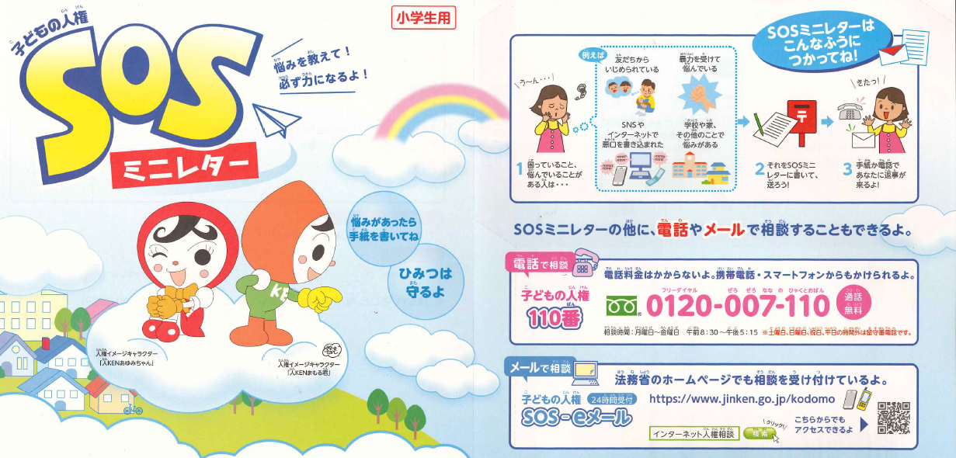
身近な人に相談できない時には、相談窓口で解決する方法もあります。
この他、たくさんの相談窓口があります。

Slide 12
学習のまとめ
○ 不安やなやみがあることは自然なこ
とです。
○ 不安やなやみがあっても、様々な対
処方法があります。
○ 困っている友人がいたら、優しい言
動のとれる学級にしましょう。
○ 子供だけで解決できない問題は、信
頼できる大人に相談しましょう。

